Slide 1
English Letter
Lesson 12

Slide 2
ABC-land
Знакомство с новой согласной буквой
Построение предложений по схемах
Построение беседы с одноклассником

Slide 3
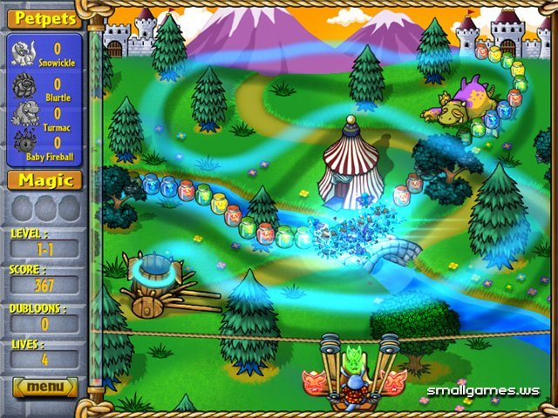
THE MAP
5. Speaking
3. Letter
4. Let’s sing
H
2.
B
a
1.Mr.Tongue
d

Slide 4
Meet Mr. Tongue
Mr Tongue проснулся утром, потянулся: [i:], [i:], [i:].
Mr Tongue выглянул в окно: [ai], [ai], [ai].
Ветер дул [w], [w], [w], а дождь капал [p],[p]
Mr Tongue открыл окошко и ветер поднял и унес буквы: [h], [h], [h]; [dз], [dз]; [oi], [oi]

Slide 5
Let’s review the letters
Напишите строчные буквы
D __ B __ I __ A __
E __ H __ G __ F __

Slide 6
Соедините буквы
е c h f i d a b
H B F C A E I D

Slide 7
Letter
K k
[kei]

Slide 8
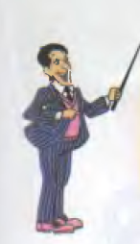
Согласная буква Kk имеет звук: [k]. Послушайте и повторите ее в словах.
[k]
king, key, bike

Slide 9
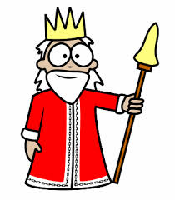
Funny poem

Slide 10
Let’s sing a song

Slide 11
Опорные схемы

Slide 12
Домашнее задание:
Выполнить
РТ: Урок 12, с. 10

